Slide 1
eDoklady (býv. eDokladovka)
Ing. Petr Kuchař
Zástupce ředitele DIA
5.6.2023

Slide 2
Existující předpoklady
Evropská peněženka – Za českého předsednictví dosaženo věcné shody na úrovni EK. Nyní pokračuje EU legislativní proces (trialogy) a současně proof of concept projekty LSP. Lze tedy optimisticky předpokládat v roce 2025/2026
Propojený datový fond – již nyní máme k dispozici procesy jak poskytnout držiteli dokladu důvěryhodně informace o jeho dokladu, na portálu občana

Slide 3
Řešení eDoklady
Důvěryhodná prezentace uloženého dokladu při osobním kontaktu
Možnost prokázání totožnosti na základě uloženého občanského průkazu, tzv. Digitálního stejnopisu dokladu – výpis z ISVS
Možnost prokázání limitního věku (starší než …) bez předání jiných údajů
Systémová garance předcházení podvodům

Slide 4
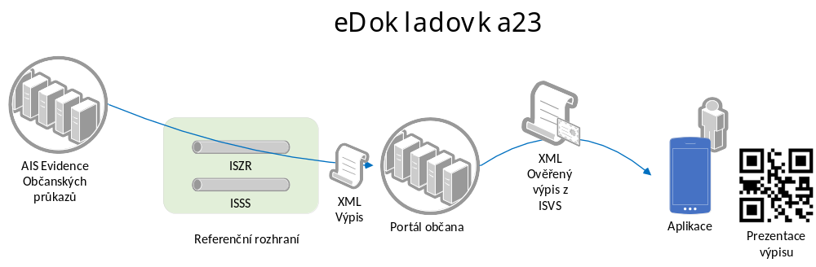
Navržená architektura
BackEnd – vytvoření a poskytnutí důvěryhodných dat do aplikace klienta
FrontEnd - Aplikace pro mobilní telefon prezentující a konzumující údaje

Slide 5
BackEnd
Navrženo plné využití existující infrastruktury a procesů
  Agendové informační systémy evidující doklad
  Referenční rozhraní důvěryhodně předávající údaje
  Portál občana disponující elektronickou identifikací a autentizací dle zákona 250/2017
  Existující postupy s prvky vytvářejícími důvěru (pečeť, časové razítko)

Slide 6
FrontEnd – Self sovereign identity
Dvě aplikace – technicky může být sloučeno v jedné
Ukládání a prezentace údajů – pro držitele dokladu
Čtení údajů – pro příjemce údajů
Příjemce údajů musí mít vysokou důvěru v předávané údaje a to, že mu je předává skutečně držitel dokladu

Slide 7
Uložený doklad
Základní datový balík obsahující kompletní informace uvedené na občanském průkazu kromě fotografie a podpisu
Redukované balíky obsahující vybranou podmnožinu informací uvedených na dokladu – výčet bude řešen v průběhu projektu
Stavové informace o občanském průkazu (např. nahlášena ztráta)
Fotografie držitele občanského průkazu
Šablona prezentace dokladu – určuje grafickou prezentaci občanského průkazu v mobilní aplikaci

Slide 8
Proces předání údajů
Pro minimalizaci nákladů a jednoduchost prozatím nebudou implementovány obecné normy – řešení však umožňuje implementaci norem dle výsledku Nařízení eIDAS
Předávání údajů pouze pomocí QR kódů a vizuální prezentace na displeji telefonu
Ochrana před zneužitím principem challenge – response a pečetím dat

Slide 9
Další kroky
Zadání + realizace mobilních aplikací – státní řešení s principem naplnění požadavků, tedy bez aspirace na implementaci dodatečných možností – konec roku 2023 a 1Q 2024

Slide 10
Děkuji za pozornost petr.kuchar@dia.gov.cz

